Slide 1
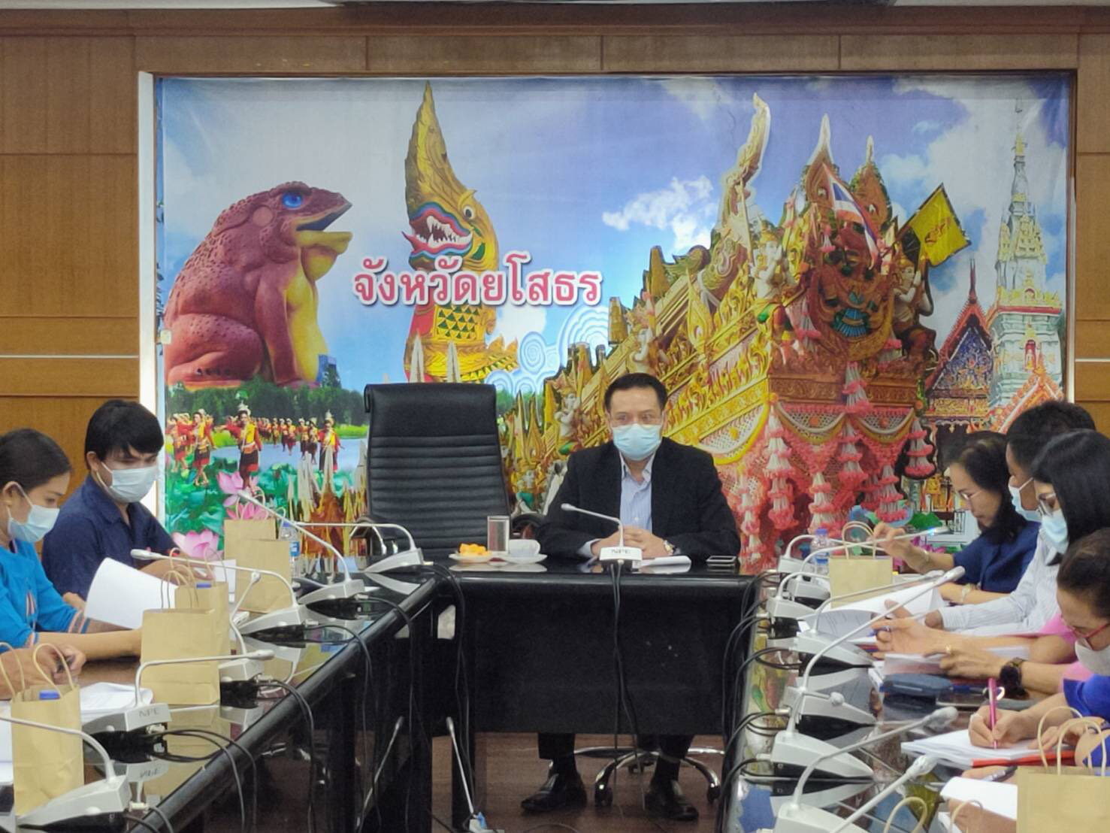
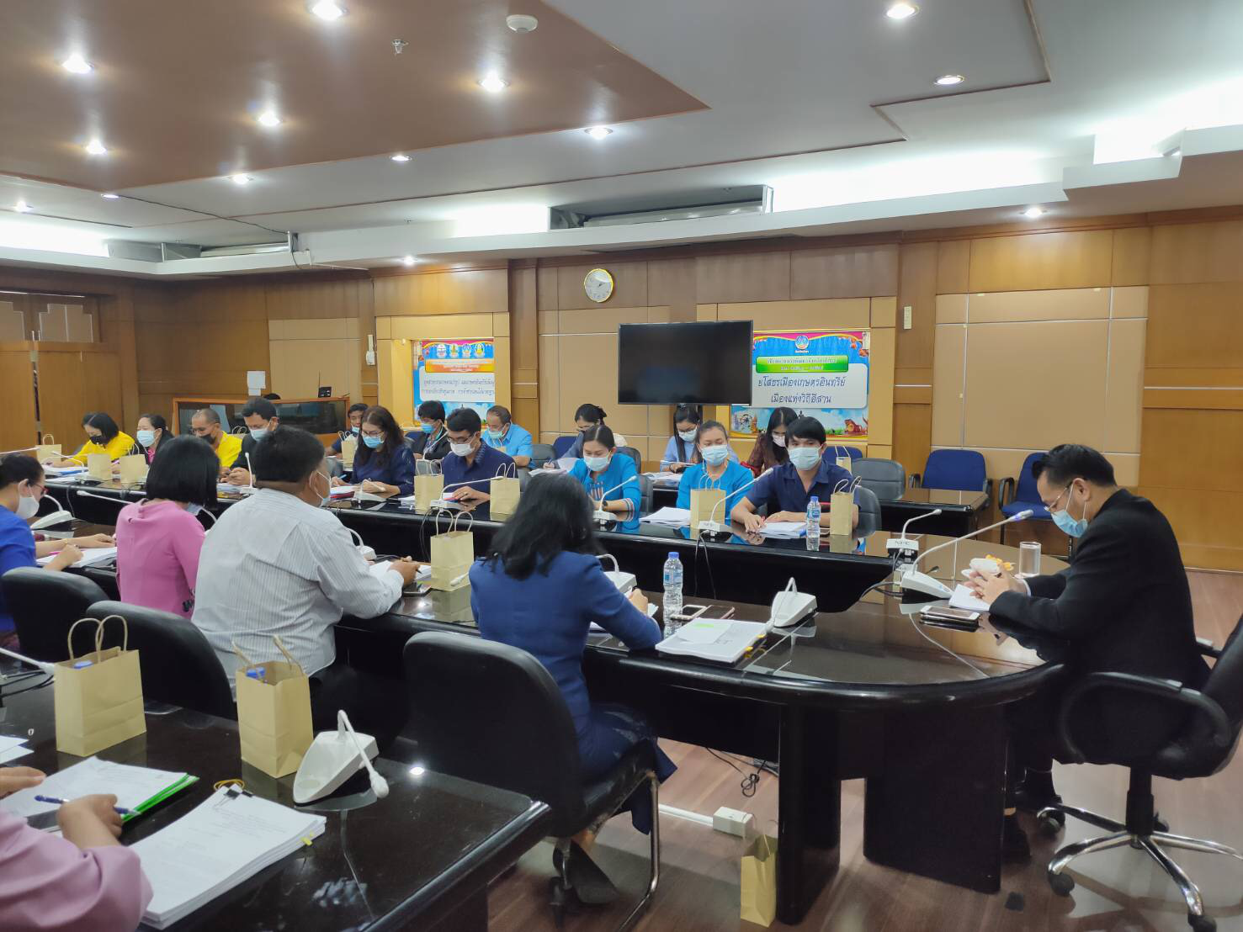
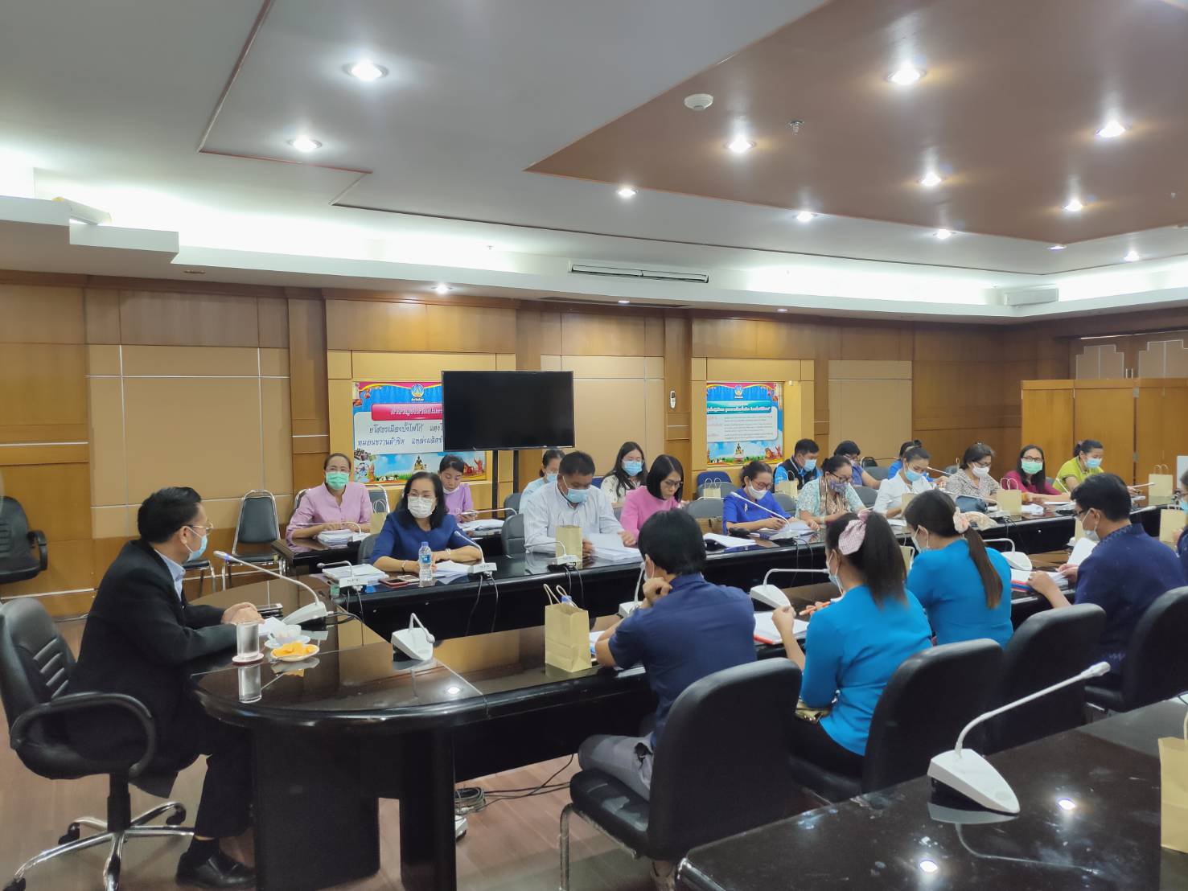
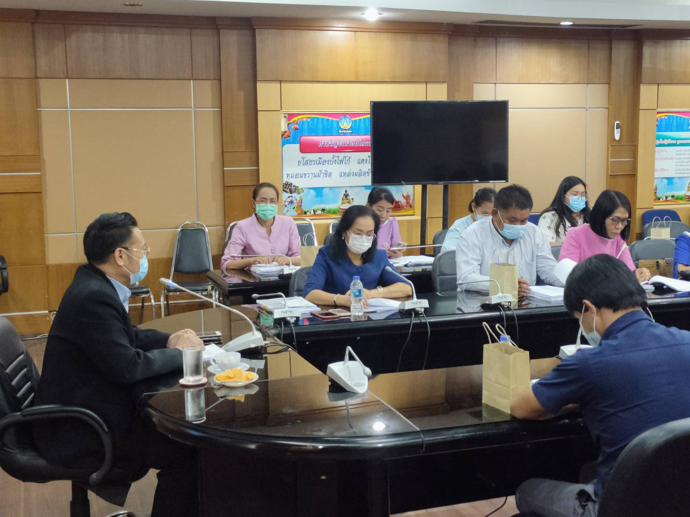
วันที่ 12 มีนาคม 2564 เวลา 14.00 น. นายสมยศ นามพุทธา ท้องถิ่นจังหวัดยโสธร ประธานกรรมการอำนวยการศูนย์สอบการทดสอบความสามารถด้านการอ่านของนักเรียน (Reading Test:RT) และการทดสอบความสามารถพื้นฐานของผู้เรียนระดับชาติ (National Test : NT) ของโรงเรียนในสังกัดองค์กรปกครองส่วนท้องถิ่น ได้ประชุมเพื่อซักซ้อมแนวทางการดำเนินการให้แก่คณะกรรมการที่มีส่วนเกี่ยวข้อง เพื่อจะได้นำไปปฏิบัติให้ถูกต้องต่อไป ซึ่งจะมีการทดสอบ ดังนี้ ทดสอบความสามารถด้านการอ่านของนักเรียน (Reading Test:RT) ชั้น ป. 1 สอบวันที่ 17 มีนาคม 2564 และการทดสอบความสามารถพื้นฐานของผู้เรียนระดับชาติ (National Test : NT) ชั้น ป. 3 สอบวันที่ 24 มีนาคม 2564

